Slide 1

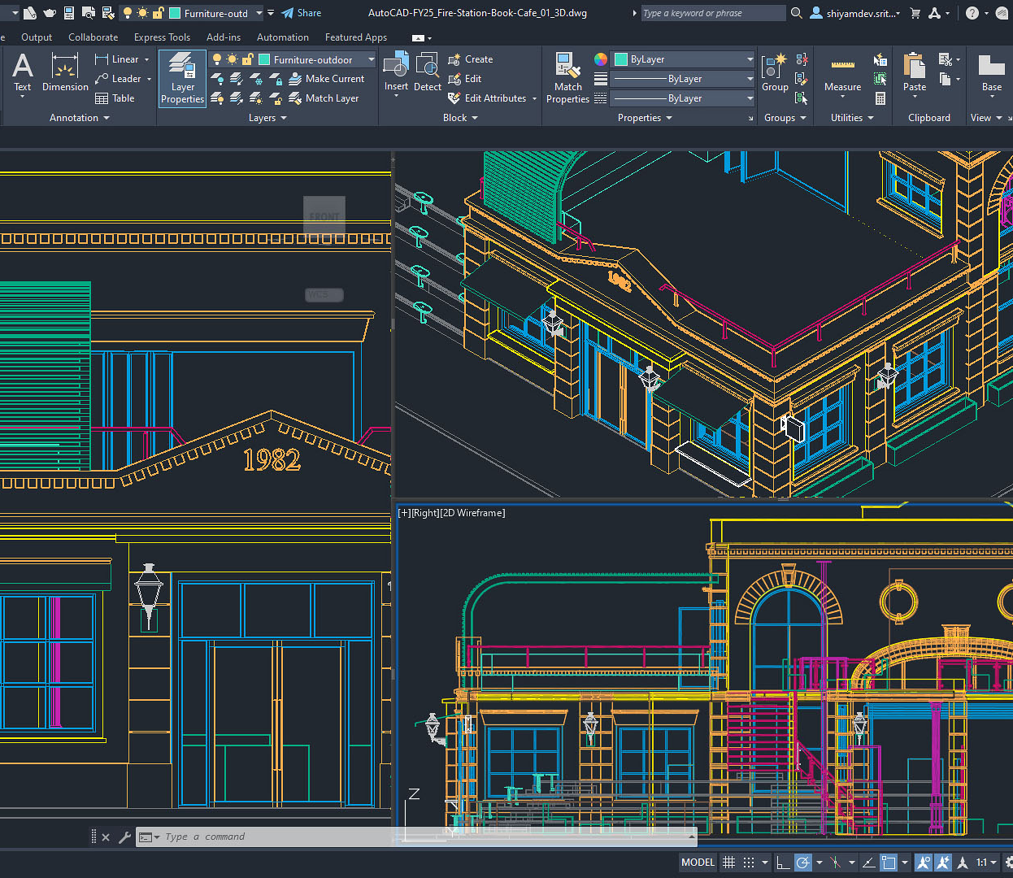
Representação Digital em Segurança do Trabalho
1 - Introdução ao CAD/ LibreCAD
Técnico em Segurança do Trabalho
Cleiton Dias

Slide 2

O que é CAD?

Slide 3
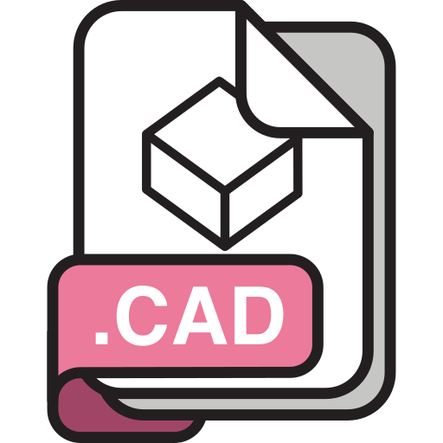
CAD (Computer Aided Design)
Desenho Assistido por Computador.
Servem para criar, editar e documentar desenhos técnicos e projetos através de um programa de computador.
Permite criar desenhos precisos usando escalas, camadas e coordenadas.
Facilita edições rápidas
Possibilita trabalhar em 2D (conteúdo do curso) e até em 3D.
Conseguimos utilizar padronização de acordo com as normas ABNT

Slide 4
Casos de Uso em Segurança do Trabalho
Mapas de risco
Diagramas de combate a incêndio
Layouts de equipamentos
Planta baixa de rotas de fuga
E etc.

Slide 5




Principais programas CAD
AutoCAD
LibreCAD
BricsCAD
FreeCAD

Slide 6
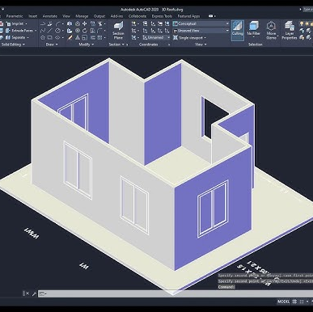
AutoCAD
Programa pago, possui um alto custo é utilizado por grandes empresas e profissionais
Voltado para desenhos 2D e 3D
Projetos arquitetônicos complexos, engenharia, indústria elétrica e etc.

Slide 7
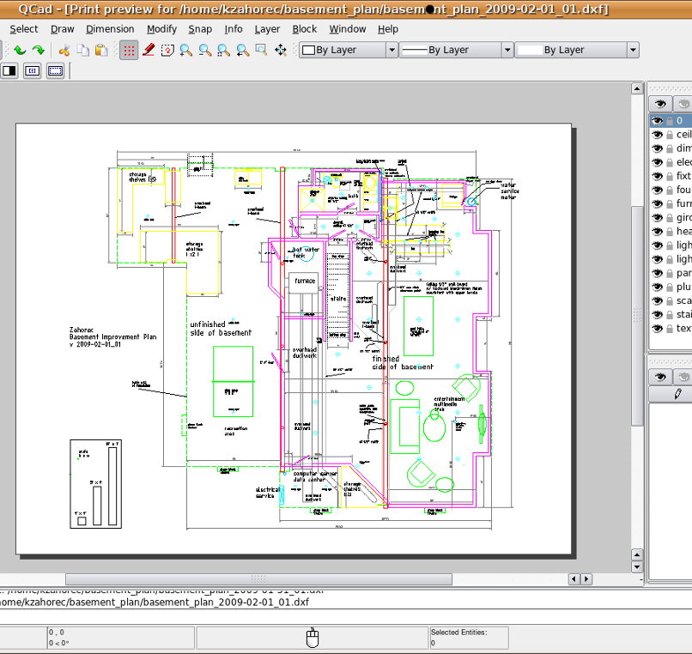
LibreCAD
OpenSource, ou seja é gratuito e possui o código fonte aberto. Pode ser baixado e utilizado livremente.
Voltado para desenhos 2D
Plantas simples, mapas de risco, rotas de fuga e etc.

Slide 8
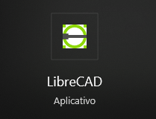
LibreCAD
LibreCAD oferece todas as ferramentas necessárias, é gratuito, leve e pode ser usado em qualquer computador. Vamos trabalhar com desenhos técnicos em 2D
Plantas baixas
Rotas de fuga
Mapas de risco

Slide 9
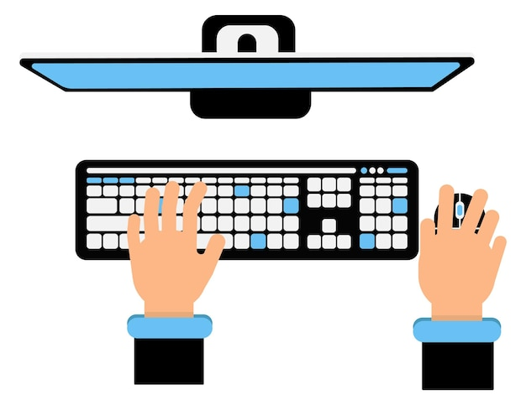
Hands ON

Slide 10
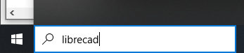
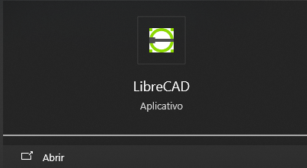
Iniciando...
Menu iniciar, digitem “LibreCAD”
Em seguida, cliquem em abrir no aplicativo que aparece:

Slide 11
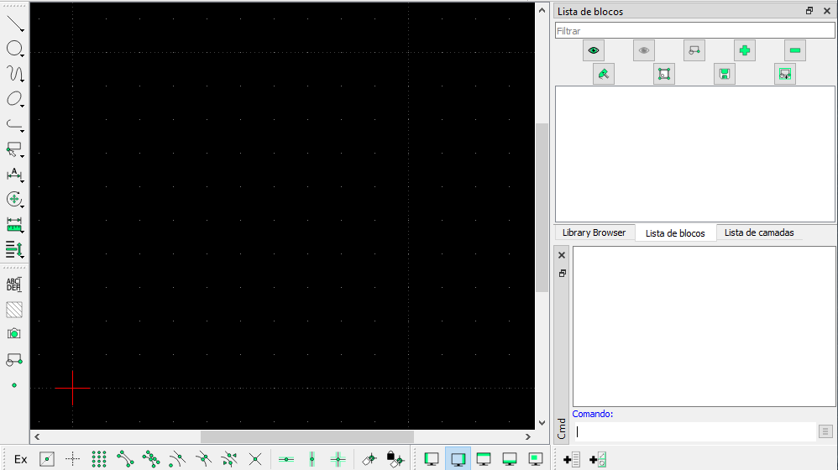
3° Ao abrir o programa teremos acesso a tela similar a essa...
Esse fundo preto, é a área de desenho
Esse fundo preto, é a área de desenho

Slide 12

ABNT - NBR 8402
Normaliza as condições para a escrita usada em Desenhos Técnicos e documentos semelhantes.
Define que as dimensões devem ser expressas em unidades do Sistema Internacional (SI), preferencialmente em milímetros.
Isso porque o milímetro permite maior precisão e é prático para detalhamento.

Slide 13
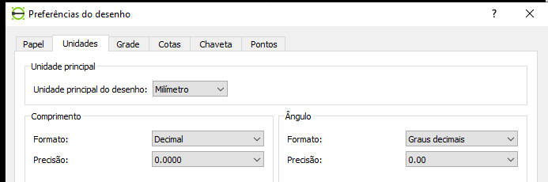
Configurando LibreCAD para Milímetros
Opções
Preferências do desenho atual
Vamos na aba “Unidades”
Em “Unidade principal do desenho” selecione “Milímetro”

Slide 14
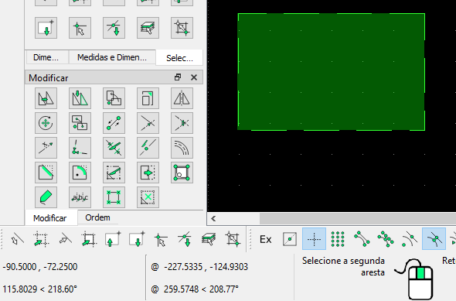
Milímetros
Observe que a área selecionada (verde) corresponde a milímetros no desenho (canto inferior esquerdo)

Slide 15

Navegação - LibreCAD

Slide 16
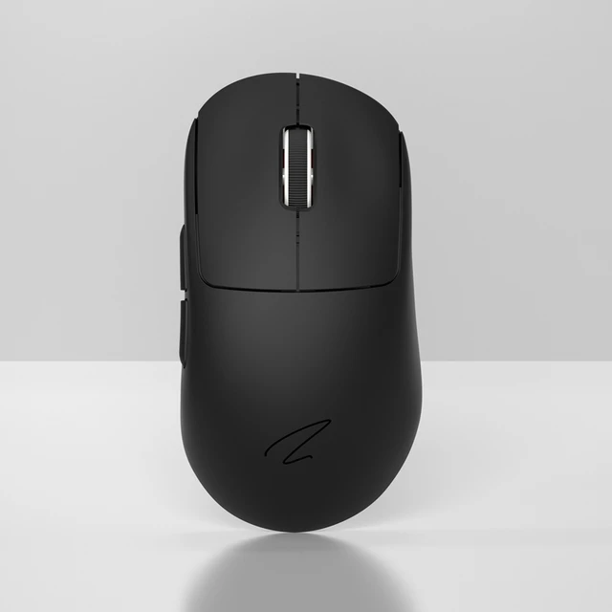
Botão esquerdo
Geralmente utilizamos para
selecionar e/ou indicar qual ação realizar.
Botão direito
Geralmente utilizamos para opções extras, além das disponíveis na tela e/ou para algum atalho.
Scroll do Mouse
Geralmente utilizamos para dar zoom ou para retirar o zoom

Slide 17

Zoom
Ao rolar o scroll para cima, realizaremos zoom no desenho
Ao rolar o scroll para baixo, diminuiremos o zoom no desenho

Slide 18
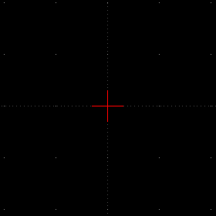
Centro da tela X(0,0) Y

Slide 19
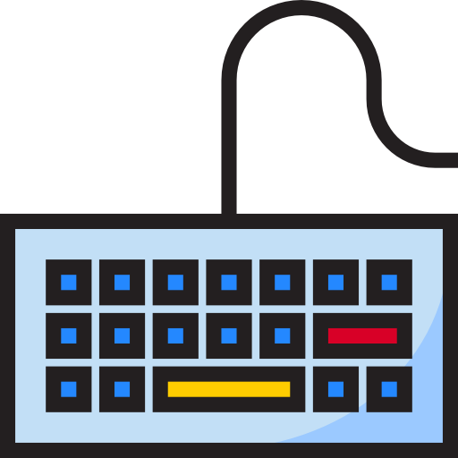
Alguns Comandos Úteis

Slide 20
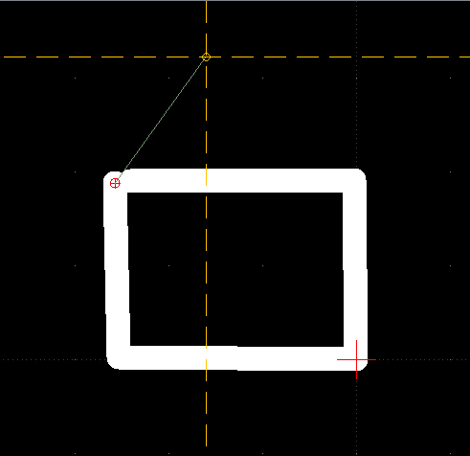
ESC
Ao selecionar uma linha, caso queria cancelar a ação clique na tecla “ESC”.
Após fazer esse retângulo, observe que a linha continua ativa, para cancelar basta apertar “ESC” ou o botão direito do mouse.

Slide 21
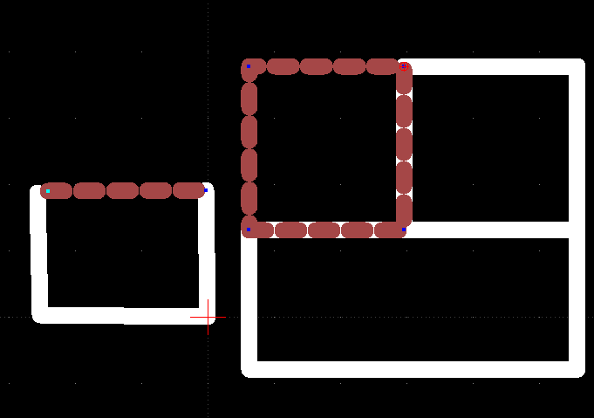
Selecionar objetos
Clique com o botão esquerdo sobre o objeto, a seleção acontecerá.
Caso queria selecionar múltiplos itens, aperte a tecla “shift” e continue clicando nos objetos que deseja.

Slide 22
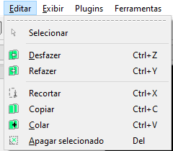
Remover
Basta selecionar os objetos e clicar em “DELETE” no te

Slide 23
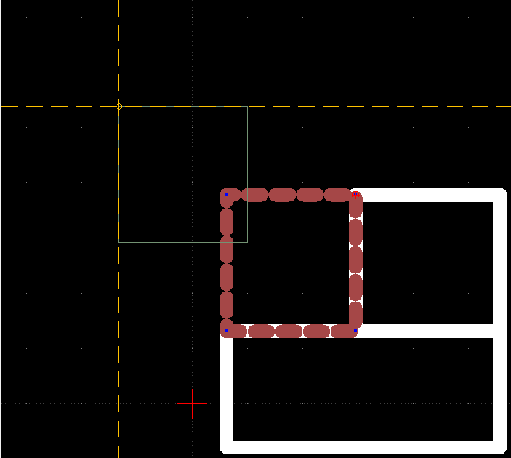
Mover
Selecione o objeto que deseja mover e arraste para onde deseja, após isso clique para confirmar.

Slide 24
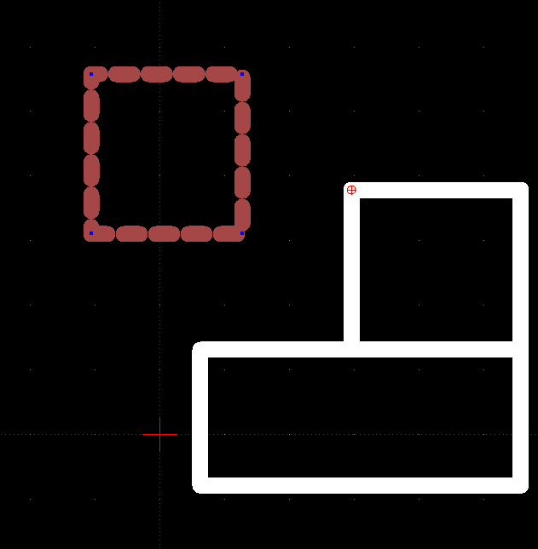
Mover

Slide 25

Nas aulas seguintes...
Coordenadas artesianas
Coordenadas polares
Snaps

Slide 26

Tem muitas coisas que podemos aprender...

Slide 27




Contatos
cleitondsd
cleitondsd
(11) 9 3029-0421

